Slide 1
Windows XP
İşletim Sistemi

Slide 2
Klavye Kullanımı
Bilgisayara yapacağımız işlemleri bildirirken, veri girerken vb. işlemleri yaparken en fazla kullandığımız araçtır. Klavyeler harf dizilimlerine göre ikiye ayrılırlar. Q ve F Klavye; F Klavye Türk diline daha uygun olmasına rağmen Q Klavye çok daha fazla yaygındır.
Bazı tuşlarıın özellikleri aşağıdaki gibidir:
Esc; Escape olarak adlandırılır ve birçok uygulamada iptal etmek vazgeçmek anlamında kullanılır.
Enter; Onay verme, kabul etme amaçlı kullanılır. Giriş tuşu olarakda adlandırılır. Kelime işlemcilerde satır açmak için kullanılır.
Tab; Onay kutucukları arasında geçiş yapar. Kelime işlemcilerde satır içinde belli bir miktar boşluk açmak için kullanılır.
CapsLock; Büyük veya küçük harf yazmayı sağlar. Bu tuşa basıldığında klavyenin sağ üst köşesinde bulunan CapsLock ışığı yanar veya söner.
Shift; Tek başına bir fonksiyonu yoktur. Beraberinde bir tuşa basılırsa büyük harf yazmasını sağlar ve tuşların üst bölümlerinde bulunan karakterleri yazmamızı sağlar.
Alt; Diğer tuşlarla birlikte kullanılır. Genelde menüleri açmak amaçlı kullanılır. Menülerde altı çizgili harf ile beraber basıldığında menüler açılır.

Slide 3
Klavye Kullanımı
Alt Gr; Tuşların sağ alt taraflarında bulunan karakterleri yazmamızı sağlar.
Ctrl; Control tuşuda diğer tuşlarla birlikte kullanılır. En çok kısayol tuşu olarak kullanılır. Örneğin Microsoft neredeyse bütün programlarında Kaydet seçeneği için Ctrl+S tuşlarını tanımlamıştır.
Backspace; Soldan sağa doğru silerek ilerlemek için.
End; İmleci satırın sonuna götürür.
Home; İmleci satırın başına götürür.
Yön Tuşları; İmleci aşağı-yukarı, sağa-sola taşımamızı sağlar.
Page Down; İmleci yarım sayfa aşağı indirir.
Page Up; İmleci yarım sayfa yukarı taşır.
Delete; Silmek için kullanılır. İmlecin sağındakileri siler.
PrintScreen; Ekran görüntüsünü kopyalar
F1,F2,…F12: Fonksiyon tuşlarıdır. Kullanılan programa göre, işlevleri farklılık gösteren tek tuş grubudur. Genellikle windows işletim sisteminde F1 yardırm, F2 Ad Değiştir, F3 ise arama için kullanılır.

Slide 4
Mouse Kullanımı
Sol Tuş Tek Tıklama (Seçim) : Fare kullanımıyla ilgili en sık kullanılan fare imlecini istenilen yere götürüp sol tuşa bir kez tıklamaktır. Genellikle seçim ya da onaylama işlemi için yapılan bu işleme Tek Tıklama denir.
Sol Tuş Çift Tıklama (Çalıştır,Aç) : Yine fare ekran üzerinde istenilen yere götürülür ve sol tuşa arka arkaya kısa aralıkla iki kez basılır. Bu işlem Çift Tıklama olarak adlandırılır ve genellikle program çalıştırmak ya da klasör açmak için kullanılır.
Çerçeve : Sol Tuş herhangi bir nesnenin olmadığı alanda tıklayıp, iki yönde sürükleyerek çerçeve oluşturulur. Çerçeve içine giren nesnelere seçilmiş olur ve nesnenin rengi değişir. Aynı işlem sağ tuş ile yapıldığında seçilen nesneler için yapılacak işlemleri sıralayan sağ tuş menüsü açılır.

Slide 5
Mouse Kullanımı
Sağ Tuş Tek Tıklama (Sağ Tuş Menüsü) : Farenin sağ tuşu ile, tıklanılan yerde orada yapılabilecek tüm işlemleri sıralayan bir menü açılır. Sağ Tuş menüsü olarak adlandırılan bu menüde sol tuş tek tıklama ile seçin yapılır.
Sağ Tuş Sürükle Bırak : Fare sağ tuşu ile nesne sürüklenir. İşlemin sonlandırılacağı yerde, fare sağ tuş bırakıldığında açılan menüde yalnızca sürükleme işlemi ile ilgili yapılabilecek işlemler (Kopyala, Taşı, Kısayol Yarat, İptal) listelenir.

Slide 6
Nesneleri Seçmek
Uygulanacak komutun hangi nesnelere uygulanacağını belirlemek için öncelikle nesneyi seçmek gerekir. Nesneler seçildiğinde renginin değişmesi ile görsel olarak da belirlenir. Fare ile çerçeve oluşturulduğunda ise çerçeve içinde kalan nesneler seçilmiş olur.
Windows Gezgini’nde Nesne = Dosya veya Dizin (Klasör)

Slide 7
Masaüstü (Desktop)
Windows masaüstünde, standart simgeler, (Bilgisayarım, Belgelerim, Geri Dönüşüm Kutusu), bilgisayar da ağ bağlantısı varsa Ağ komşuları simgesi, yüklenmiş programlara ilişkin kısayol simgeleri ve görev çubuğu görüntülenir.
İsteyen kullanıcılar sık kullandıkları dosyaları da masaüstünde saklayarak bu dosyalara daha çabuk ulaşılmasını sağlayabilir.

Slide 8
Görev Çubuğu
Windows 95 ile ilk kez ortaya çıkan görev çubuğu sayesinde çalışan uygulamaların bir arada görülebilmesi ve aralarında hızlı geçiş yapılabilmesi sağlanmıştır.
Görev çubuğu üzerinde tüm ayarlara ve yüklenmiş olan yazılımlara ulaşmayı sağlayan Başlat Menüsü de bulunur.
Çalışmakta olan bazı işlemler (prosesler) çalışma durumları hakkında bilgi vermek için görev çubuğunun sağında bulundan Bildirim Alanı kısmını kullanırlar.

Slide 9
Görev Çubuğunun Taşınması
Görev çubuğunun boş alanından tutularak, fare sol tuşla sürüklenerek ekranın 4 köşesinden birine (sol,sağ,alt,üst) bırakılabilir.
Bunu yapabilmek için Görev Çubuğunun kilitli konumda olmaması gerekir. (Kilidi aktif/pasif yapmak için görev çubuğu üzerinde sağ ile tıklanarak “Görev Çubuğunu Kilitle” seçeneği kullanılır)
Başlat menüsü görev çubuğunun yerleştirildiği yere göre açılma biçimi alır.

Slide 10
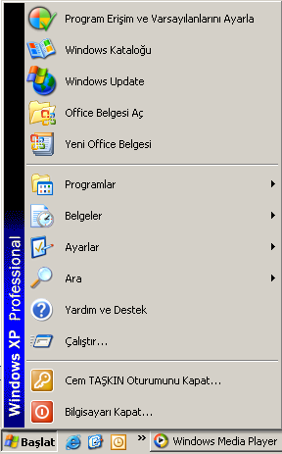
Başlat Menüsü
Başlat Menüsü, görev çubuğu üzerinde bulunan başlat düğmesi ile açılır. Programlara ve Ayarlara hızlı iletişim için kullanılır. Masaüstü üzerindeki bir çekmece gibi düşünülebilir. Yüklenmiş programlar, gruplara ayrılmış biçimde başlat menüsü içersinde yer alır.

Slide 11
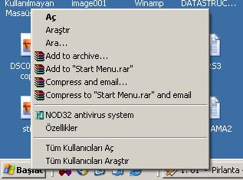
Başlat Menüsü Özellikleri
Başlat menüsüne sağ tıklayarak açılan menüden özellikler seçilir.

Slide 12
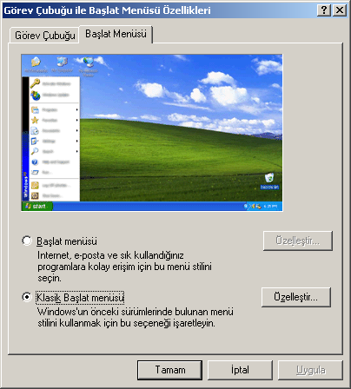
Başlat Menüsü Özellikleri
Başlat menüsü iki tiptir.
Modern tip başlat menüsü yada klasik tip başlat menüsü seçimi yapılabilir.

Slide 13
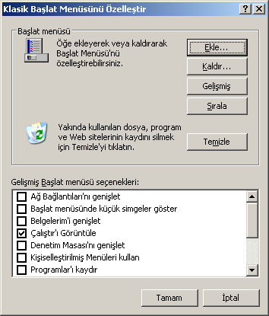
Başlat Menüsü Özellikleri
Özelleştir seçeneği ile başlat menüsüne yeni program eklenebilir yada kaldırılabilir.

Slide 14
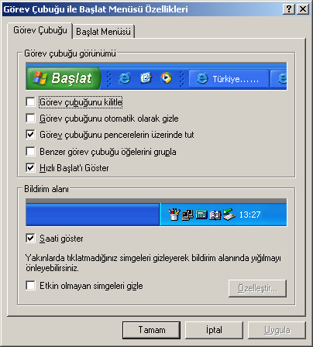
Başlat Menüsü Özellikleri
Görev çubuğu sekmesi görev çubuğuyla ilgili gelişmiş ayarların yapıldığı menüdür.

Slide 15
Bilgisayarım
Bilgisayarım seçeneğini kullanarak sabit disk, disket ya da CD içersinde bulunan dosya ve dizinlere ulaşılabilir.
Bilgisayarım’a fare sol tuşu ile çift tıklandığında Windows Gezgini başlatılır ve bilgisayardaki tüm sürücüler gösterilir.
Bilgisayarım’a fare sağ tuşu ile tıklandığında ise bilgisayarla ilgili yönetimsel işlemler için bir menü açılır.

Slide 16
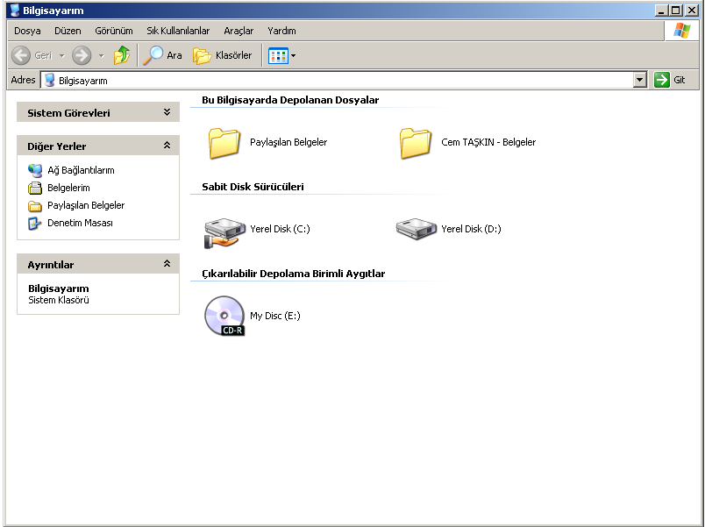

Slide 17
Belgelerim
Çeşitli programlarla kaydedilen dosyaların saklandığı Windows tarafından oluşturulan bir klasördür (Çift tıklanırsa Windows Gezgini ile bu klasör açılır).
Word, Powerpoint ve Excel gibi Office paketi uygulamaları ile oluşturulan Doküman, Sunu ve Hesap Tabloları bu klasörde saklanır.
Windows XP’den sonra Belgelerim klasörünün içine Resimlerim, Müziğim gibi bazı alt klasörler de dahil edilerek kullanıcının tüm kişisel dosyalarını bu klasörde saklaması için bir zemin oluşturulmuştur.

Slide 18
Geri Dönüşüm Kutusu
Bilgisayarda silinen dosyalar yeniden, kullanılmak istenebilir düşüncesiyle, Geri Dönüşüm Kutusu’na gönderilir.Geri dönüşüm kutusu boşaltılmadıkça, silinen dosyalar geri gönüştürülebilir.
NOT: Dosyalar Shift+Delete ile silindiyse geri dönüşüm kutusuna gönderilmeden direkt olarak silinir

Slide 19
Ağ Komşuları
Ağ bağlantı cihazları kurulmuş olan bilgisayarlarda yer alan standart bir simgedir.
Ağ komşuları seçeneği ile ağ içinde bulunan tüm bilgisayarlardaki paylaştırılmış olan klasörler ve yazıcılar diğer bilgisayarlar tarafından da kullanılabilir.

Slide 20
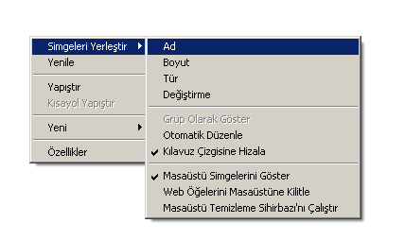
Masaüstü Kısayol Menüsü – Simgeleri Yerleştir
Simgeleri Düzenlemek
Masaüstündeki simgeler, sürükle bırak yöntemiyle taşınabilir. Bu şekilde dağılan simgeleri toplamak için masaüstünde boş bir alanda sağ tuşa basılarak sağ tuş menüsü açılır.
Simgeleri düzenle seçeneğinde açılan alt menüden “Ad”’a, “Boyut’a”, “Tür”’e, “Değiştirme Tarihine” göre masaüstünün solunda toplanması sağlanır. “Otomatik düzenle” seçildiğinde simgelerin dağılmadan sürekli solda durması sağlanacaktır.

Slide 21
Masaüstü Kısayol Menüsü – Simgeleri Yerleştir
Otomatik Düzenle Seçeneği, simgelerin dağılmadan,sürekli solda durmalarını sağlamaktadır.
Masaüstü Simgelerini Göster seçeneği seçilmiş (√) ise Masaüstündeki simgeler gösterilir. Şayet bu Masaüstündeki simgeleri göster işaretlenmemiş ise masaüstündeki hiçbir simge gözükmez.

Slide 22
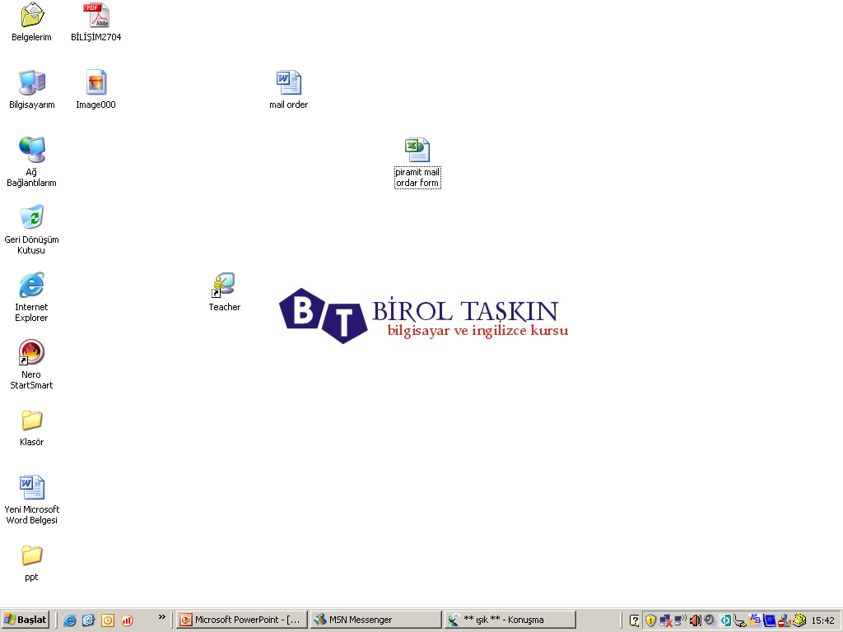
Masaüstü Kısayol Menüsü – Simgeleri Yerleştir
Kılavuz Çizgisine hizala komutu verildiğinde, ekran sanki çizgilerle karelere bölünmüş gibi düşünülüp, hizalama bu çizgiler varmış gibi düşünülerek yapılır.

Slide 23
Görüntü Özellikleri: Temalar
Temalar : Görüntü özelliklerine ilişkin tüm yapılandırmanın değiştirildiği seçenektir.
Seçilen tema ile masaüstü Arka Planı, Ekran Koruyucu, görünüme ilişkin simgeler ve renklerin tümü değişir.

Slide 24
Görüntü Özellikleri: Masaüstü

Slide 25
Görüntü Özellikleri: Masaüstü
Masaüstü : Masaüstünde görüntülenecek olan Duvar Kağıdı ve biçimi, masaüstünde görünecek simgeler ve biçimleri belirlenir.
Arka plan’dan seçilen resmin konumu üç biçimde belirlenir.
Ortala ile resim masaüstünde ortada, orijinal boyutuyla, tek resim olarak yer alır.
Döşe ile masaüstünde resimden orijinal boyutuyla kaç tane sığırsa ekranı kaplayacak sayıda resim alır.
Uzat seçeneğinde resmi tüm masaüstünü kaplayacak şekilde büyütür. Resmin çözünürlüğü ekranın çözünürlüğünden düşükse görünüme bozulma olur.

Slide 26
Görüntü Özellikleri: Ekran Koruyucu
Bilgisayarda belli bir süre hiç işlem yapılmadığında, bilgisayardan uzaklaştığınız kabul edilerek ekran koruyucu başlatılır.
İlk başlarda CRT türü ekranların üzerinde kalıcı hasara neden olan “sürekli aynı görüntünün gösterilmesi” durumunu ortadan kaldırmak için tasarlanan bu yardımcı program, zamanla ekrandaki bilgilerinizi başkalarının görmesini engellemek için kullanılır olmuştur.

Slide 27
Pencere Kavramı
Windows İngilizce Pencereler sözcüğü ile tanımlanmış işletim sistemidir.
Tüm uygulamalar başlık çubuğu ve menü çubuğu gibi standart elemanları olan bir pencere içinde çalışmaktadır.
Çalışan pencerelerin genellikle boyutları kullanıcı tarafından büyültülüp küçültülebilir, fakat bazı pencerelerde bu işlem mümkün olmamaktadır.

Slide 28
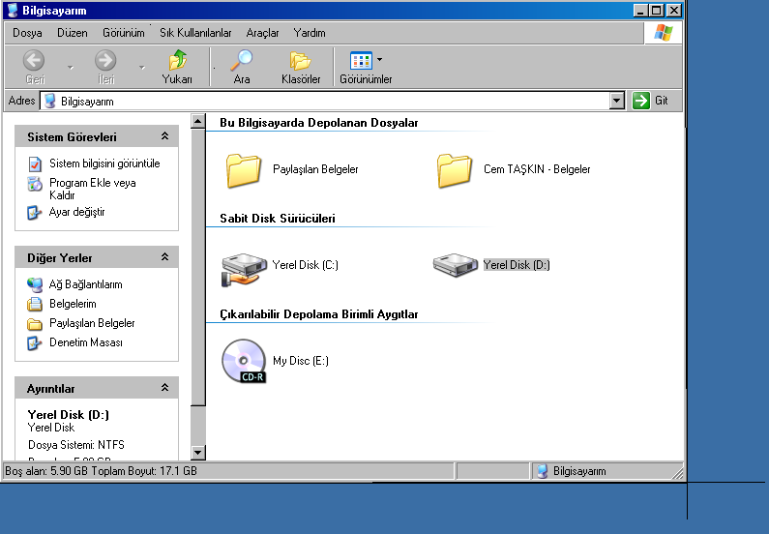
Pencerenin Boyutlarını Değiştirmek
Pencerenin boyutlarını değiştirmek için pencere sınır çizgileri üzerine mouse ile gelerek, istenilen boyutu vermek için sürüklemek gereklidir.
Pencere Sınır Çizgileri

Slide 29
Başlık Çubuğu
Açılan pencerenin üstünde uygulamanın ismini ve simgesini gösteren çubuktur.
Uygulama isminin yanında çalıştırdığı dosya, bulunduğu konum, .. gibi ek bilgiler de yer alabilir.
Varsayılan ayarlarda seçili pencerenin başlık çubuğu lacivert, etkin olmayan pencerenin başlık çubuğu gri renktedir.
Pencereler erkanı kaplamadığında başlık çubuğundan sürükle-bırak yöntemi ile istenilen yere taşınabilir.
Pencere yönetim düğmeleri
Simge Durumuna Küçült
Ekranı Kapla / Önceki Boyut
Kapat

Slide 30
Menü Çubuğu
Menü çubuğu, genellikle başlık çubuğunun altında yer alır (Office’te yeri değiştirilebilir).
Menü çubuğunda, kullanılan uygulamaya ilişkin tüm seçenekler yer alır.
Windows Gezgini / Internet Gezgini uygulamalarında Dosya, Düzen, Görünüm, Sık Kullanılanlar, Araçlar ve Yardım menüleri yer alırken Word uygulamasında Ekle, Biçim, Tablo, Pencere seçenekleri gibi başka menüler de vardır.

Slide 31
Menü Çubuğu
Menü çubuğuna, farenin sol tuşu ile tek tıklayarak yada Alt tuşu ve sonrasında ok tuşları ile seçim yapılarak ulaşılabilir.
Alt tuşuna bir kez basıldıktan sonra menülerde bazı harflerin altı çizili hale gelir (Dosya Menüsü için D harfi). İstenilen menüye altı çizili harf tıklanarak ta ulaşılabilir.

Slide 32
Durum Çubuğu
Görünüm menüsünden seçildiğinde, (Yanında onay imi yer aldığında) pencerenin altında görüntülenir.
Windows Gezgini’nde bulunulan klasör yada sürücüde, kaç nesne olduğu, olan nesnelerin toplam boyutu yada seçim yapıldıysa, seçim yapılan nesne hakkında bilgi verir.

Slide 33
Standart Düğmeler
Standart düğmeler kullanıcının çok sık kullanmış olduğu komutların yer aldığı çubuktur.
Amaç çok sık kullanılan komutlara hızlı bir şekilde erişebilmektir.

Slide 34
Windows Gezgini ile
Dosya ve Klasör İşlemleri

Slide 35
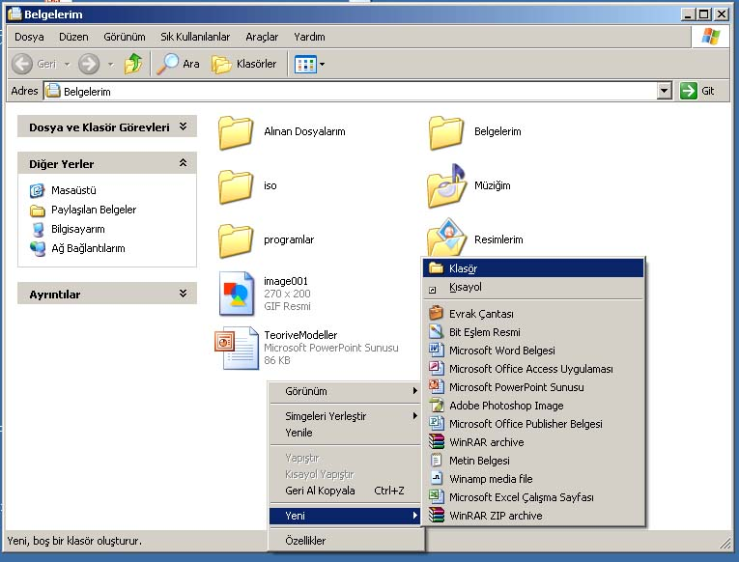
Dosya ve belgelerimizi organize etmek için klasörleri kullanıyoruz.

Slide 36
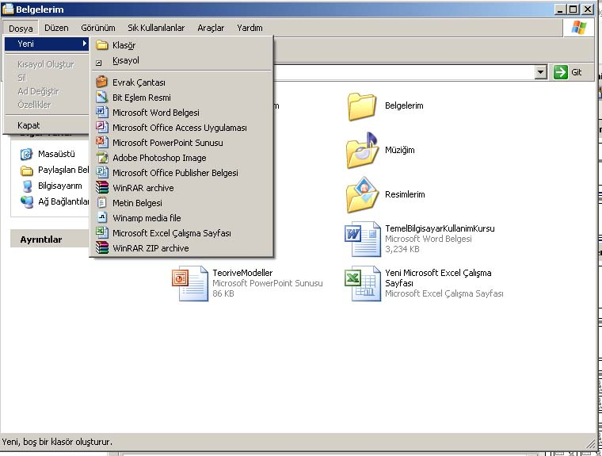
İstersek sağ tuş menüsünü, istersek “dosya” menüsünü kullanarak adını bizim belirleyeceğimiz klasörler oluşturabiliriz.

Slide 37
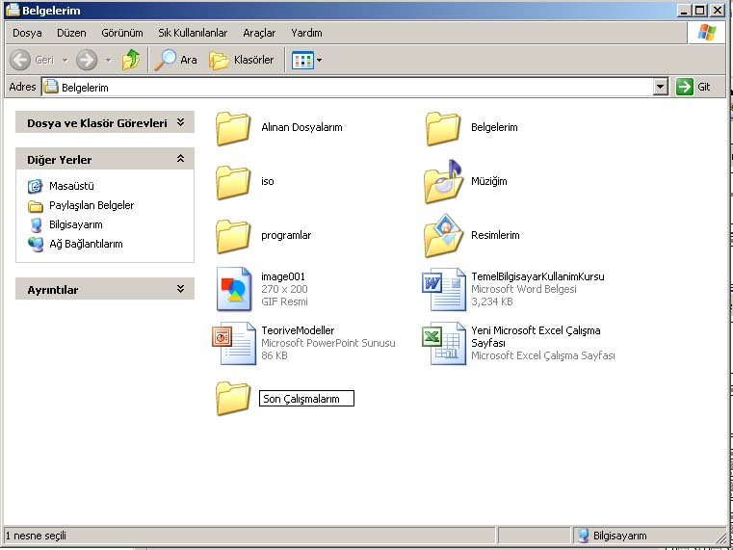
Klavye yardımıyla adını kendimizin belirlediği klasörü oluşturuyoruz

Slide 38
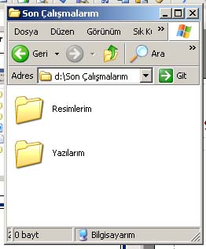
Klasör içinde alt klasörler de oluşturulabilir.

Slide 39
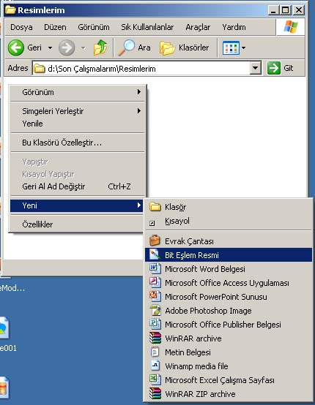
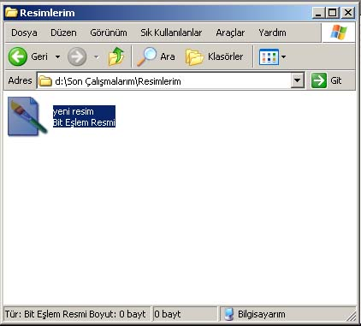
Klasörler altında amacımıza uygun dosyalar oluşturabiliriz.
Oluşturulan dosyalar ilgili programın simgesini alırlar.

Slide 40
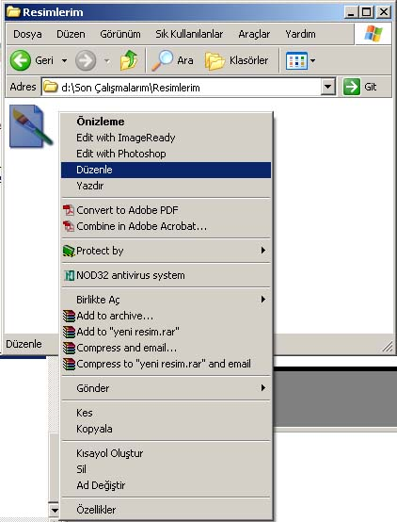
Dosya simgelerine sağ tuşla tıklandığında, dosyanın tipine bağlı özel sağ tuş menüsü açılır

Slide 41
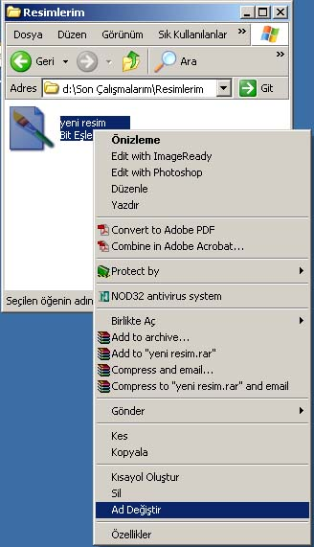
Dosyayı Yeniden Adlandırmak
Adını değiştirmek istediğimiz dosyanın üzerine sağ tuşla tıklayarak sağ tuş menüsü açılır
Açılan menüden “Ad değiştir” seçeneği seçilir
Dosyanın yeni adı klavye kullanılarak girilir.

Slide 42
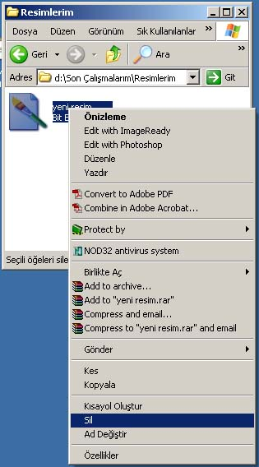
Dosyaları Silme
Silmek istediğimiz dosyanın üzerine sağ tuşla tıklayarak sağ tuş menüsü açılır
Açılan menüden “sil” seçeneği seçilir

Slide 43
Dosyaları Silme
Silmek istediğimiz dosyanın üzerine sağ tuşla tıklayarak sağ tuş menüsü açılır
Açılan menüden “sil” seçeneği seçilir.
Evet cevabı verilerek dosya silinir.

Slide 44
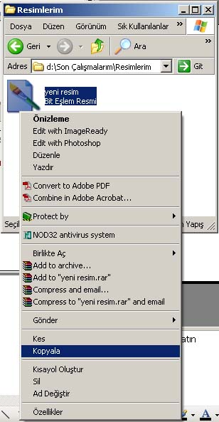
Dosyaları kopyalamak
Windows Xp işletim sisteminde istediğimiz bir dosyayı başka bir yere kopyalama işlemi iki adımda gerçekleşir.
İlk adımda kopyalanacak olan dosya seçilerek sağ tuş menüsünden kopyala komutu verilir.

Slide 45
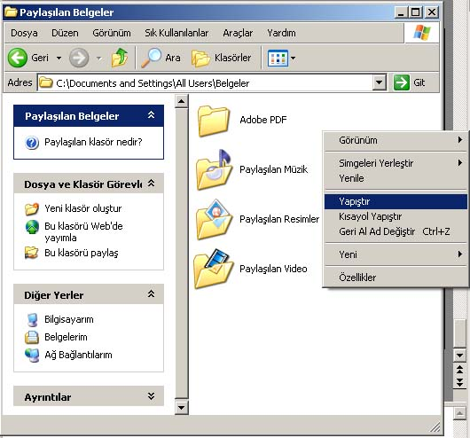
Dosyaları kopyalamak
İkinci adımda dosyayı kopyalayacağımız hedef klasöre gidilir
sağ tuş menüsünden yapıştır komutu verilir.
Bu komut sayesinde dosyamızın bir kopyasını hedef klasörde oluşturmuş oluruz.

Slide 46
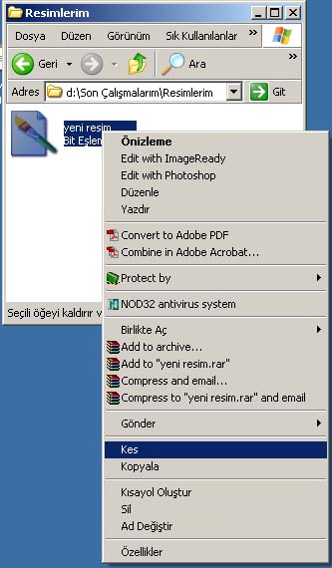
Dosyaları taşımak
Windows Xp işletim sisteminde istediğimiz bir dosyayı başka bir yere taşıma işlemi iki adımda gerçekleşir.
İlk adımda taşınacak olan dosya seçilerek sağ tuş menüsünden kes komutu verilir.

Slide 47
Dosyaları taşımak
İkinci adımda dosyayı taşıyacağımız hedef klasöre gidilir
sağ tuş menüsünden yapıştır komutu verilir.
Bu komutla beraber dosyamız eski konumundan yeni konumuna taşınır.

Slide 48
Klasör İşlemleri
Dosyalar ile yapılan temel işlemler (silme, kopyalama, taşıma, yeniden adlandırma) klasörler için de aynen uygulanabilir.
Bir Klasör silindiğinde içindeki tüm dosyalar da onunla birlikte silinir.
Sabit diskte bulunan Windows klasörü işletim sistemi dosyalarını, Program Files klasörü ise yüklenen programların dosyalarını içerir (Bu klasörler üzerinde değişiklik yapılmamalıdır).

Slide 49
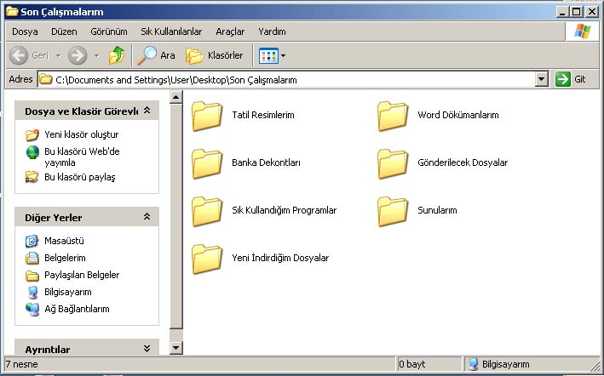
Çoklu Seçim Yapmak
Birden çok klasörün bulunduğu pencerelerde çoklu seçim yapmamız gerekebilir.

Slide 50
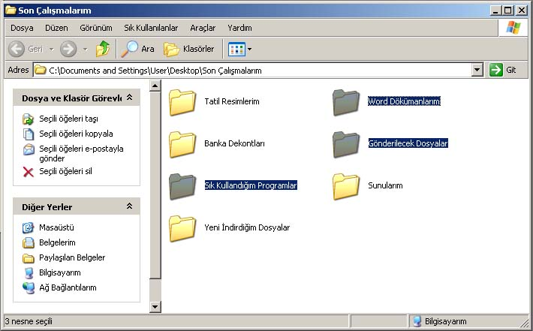
Çoklu Seçim Yapmak
Çoklu seçim yapmak için mouse ile çerçeve oluşturabiliriz.
Bunun dışında esnek seçimler yapmak için SHIFT ve CTRL tuşlarını kullanabiliriz.
CTRL tuşuna basılı iken fare ile tıkladığımız her nesne seçili duruma gelecektir.
SHIFT basılı iken iki nesne seçildiğinde aradaki tüm nesneler de seçilecektir.

Slide 51
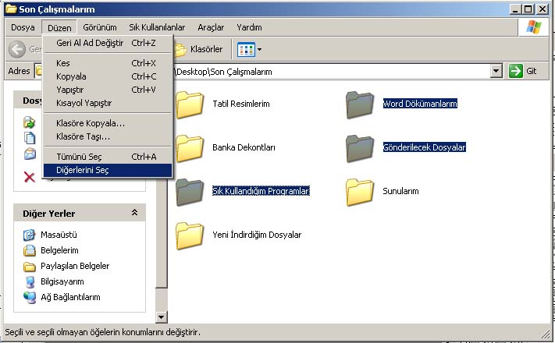
Çoklu Seçim Yapmak
Seçtiğimiz klasörlerin dışında kalanları seçmek için “Düzen” menüsünden “Diğerlerini Seç” komutunu kullanabiliriz.

Slide 52
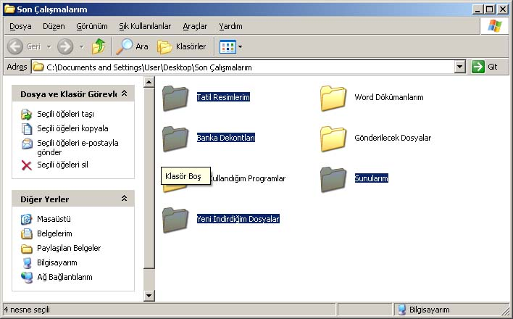
Çoklu Seçim Yapmak
Seçtiğimiz klasörlerin dışında kalanları seçmek için “Düzen” menüsünden “Diğerlerini Seç” komutunu kullanabiliriz.

Slide 53
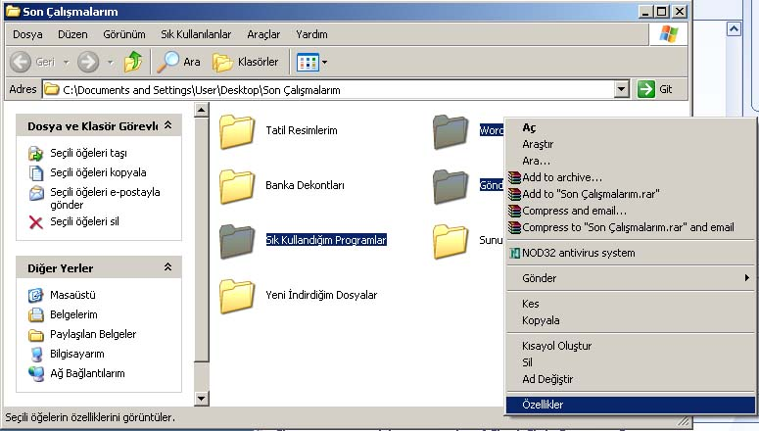
Çoklu Seçim Yapmak
Tekli seçimlerle yaptığımız tüm işlemleri çoklu seçimlerle de yapabiliriz.
Dikkat edilmesi gereken nokta sağ tuş menüsünü açmak için koyu renkli seçim alanına tıklama zorunluluğudur.

Slide 54
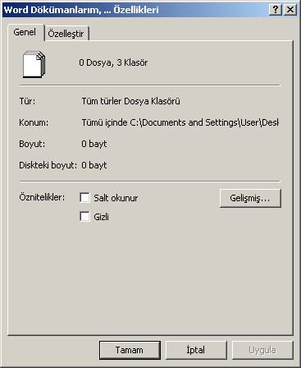
Sağ tuş + özellikler
Sağ tuş menüsünden “özellikler” seçeneği seçildiğinde seçilen nesnelerle ilgili özet bir bilgi gösterilir.

Slide 55
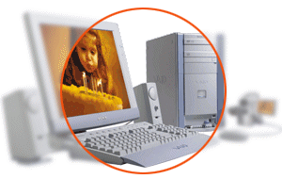
Windows XP
Donatılar Grubu

Slide 56
Donatılar Grubu
Windows işletim sistemi bir bilgisayara kurulduğunda Windows Gezgini, Not Defteri, Paint, Hesap Makinesi gibi bazı temel uygulamalar da beraberinde kurulmuş olur.
İşletim sistemi ile birlikte gelen bu uygulamalar Başlat menüsünde “Donatılar” grubu içinde yer almaktadır.

Slide 57
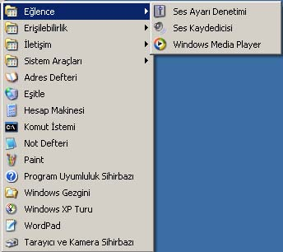
Eğlence
Bu klasör altında
Ses ayarı denetimi
Ses Kaydedici
Windows Media Player Bulunur

Slide 58
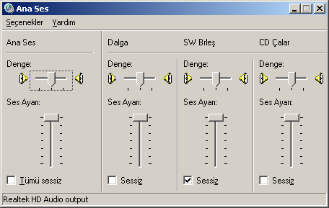
Ses Ayarı Denetimi
Ses ayarı denetiminden bilgisayarımızın ses ayarları yapılır.
Bu uygulama görev çubuğunun “bildirim alanı” kısmından hoparlör simgesi tıklatılarak ta çalıştırılabilir.

Slide 59
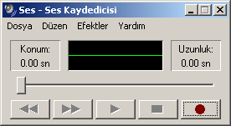
Ses Kaydedicisi
Ses kaydedicisi kullanılarak mikrofondan ses kaydetmek mümkündür
İstenilirse “Efektler” menüsünden ses efekti eklenebilir.
Dosya menüsünden kaydet seçilerek ses verisi dosyaya kaydedilir.

Slide 60
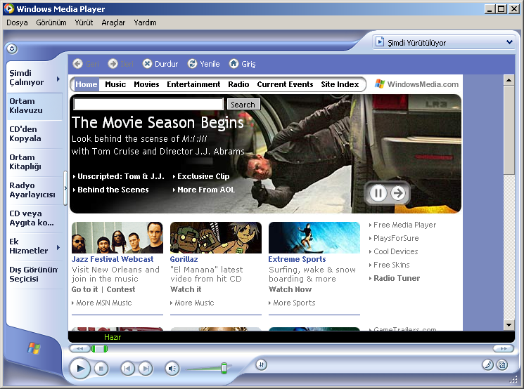
Windows Media Player
Bilgisayar ile çoklu ortam dosyalarını yürütmek için Media Player Kullanılır.
Ses ve video dosyalarına çift tıkladığımızda “windows media player” otomatik olarak açılarak dosyayı çalıştırmaktadır

Slide 61
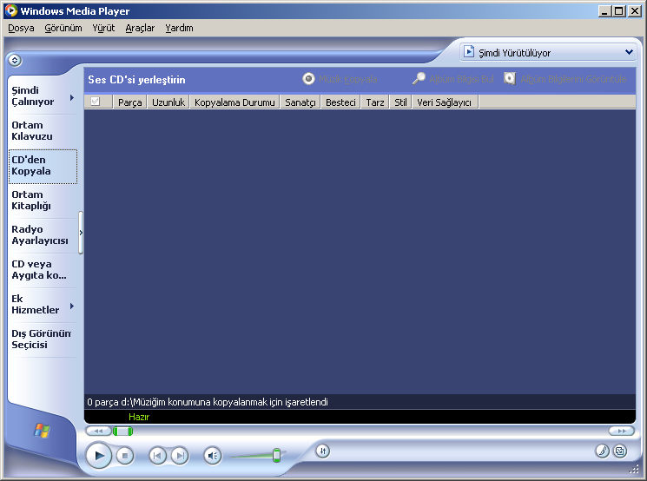
Windows Media Player
“Cd’den kopyala” sekmesi kullanılarak ses cd’sindeki parçalar bilgisayarımıza kaydedilebilir.
“Cd veya aygıta kopyala” sekmesi kullanılarak dinlediğimiz şarkıları müzik cd’si haline getirebiliriz.

Slide 62
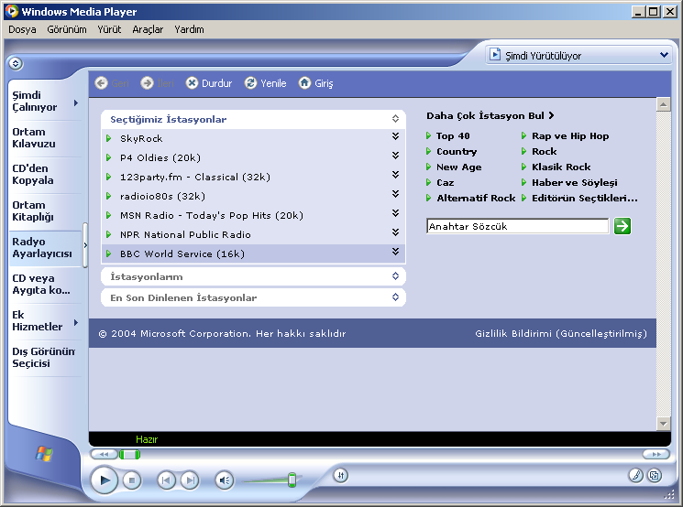
Windows Media Player
“Radyo ayarlayıcısı” sekmesi kullanılarak internet üzerinden radyo dinlenebilir.

Slide 63
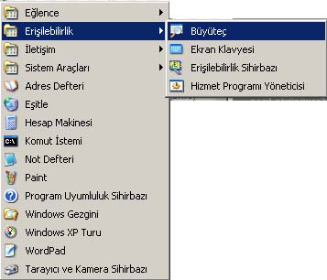
Erişilebilirlik
Bu klasör altında
Büyüteç
Ekran Klavyesi
Erişebilirlik Sihirbazı
Hizmet Programı Yöneticisi
bulunur.

Slide 64
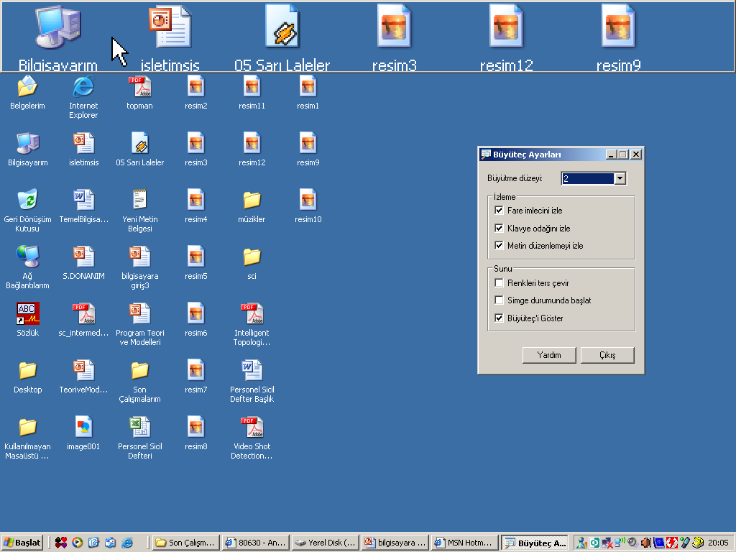
Büyüteç

Slide 65
Ekran Klavyesi
Ekran klavyesini mouse yardımı ile kullanarak klavyenin tüm işlevlerini gerçekleştirebiliriz.

Slide 66
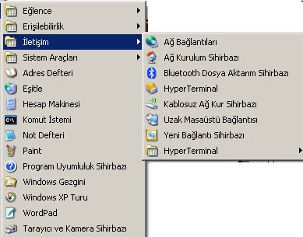
İletişim
İletişim grubunda bilgisayarımızın diğer bilgisayarlar ile iletişimini sağlayan programlar bulunmaktadır.

Slide 67
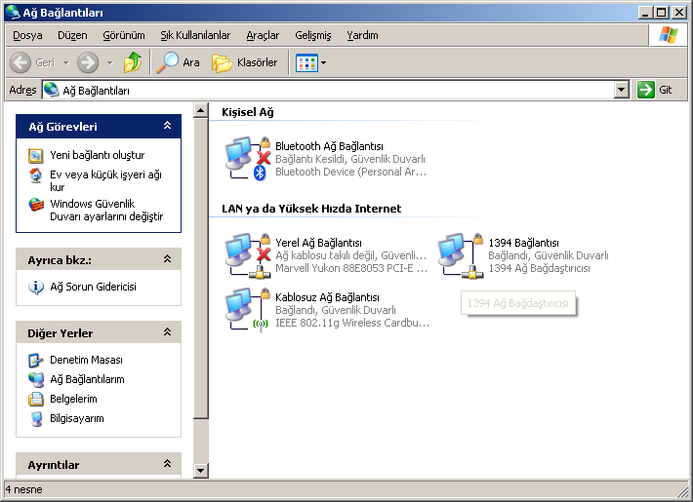
Ağ Bağlantılarım
Ağ donanımlarına ve ağ üzerinde bulunan kaynaklara erişim için kullanılır.

Slide 68
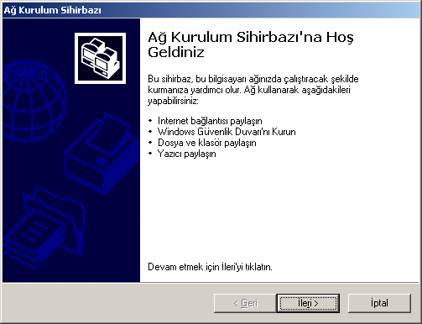
Ağ kurulum Sihirbazı
Ağ ile ilgili ayarlarının otomatik olarak yapıldığı sihirbazdır.
Birkaç adımda ağa dahil olmak için gerekli olan tüm parametreleri ayarlar.

Slide 69
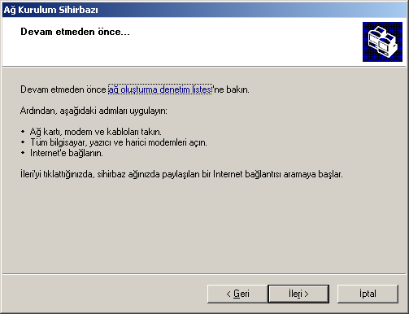
Ağ kurulum Sihirbazı
Ağ ile ilgili ayarlarının otomatik olarak yapıldığı sihirbazdır.
Birkaç adımda ağa dahil olmak için gerekli olan tüm parametreleri ayarlar.

Slide 70
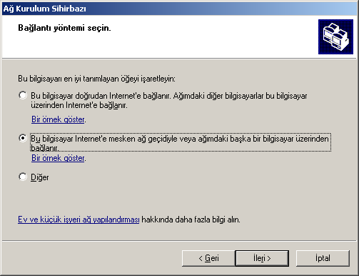
Ağ kurulum Sihirbazı
Ağ ile ilgili ayarlarının otomatik olarak yapıldığı sihirbazdır.
Birkaç adımda ağa dahil olmak için gerekli olan tüm parametreleri ayarlar.

Slide 71
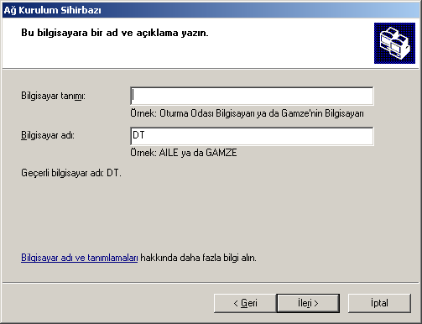
Ağ kurulum Sihirbazı
Ağ ile ilgili ayarlarının otomatik olarak yapıldığı sihirbazdır.
Birkaç adımda ağa dahil olmak için gerekli olan tüm parametreleri ayarlar.

Slide 72
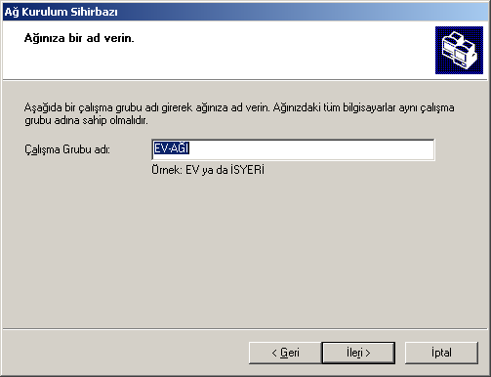
Ağ kurulum Sihirbazı
Ağ ile ilgili ayarlarının otomatik olarak yapıldığı sihirbazdır.
Birkaç adımda ağa dahil olmak için gerekli olan tüm parametreleri ayarlar.

Slide 73
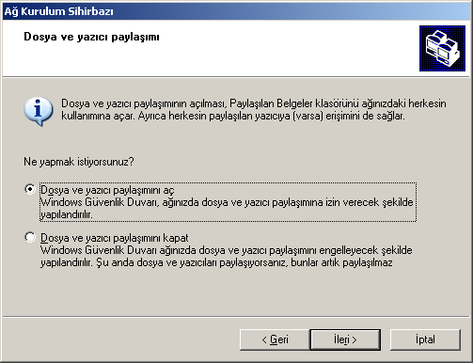
Ağ kurulum Sihirbazı
Ağ ile ilgili ayarlarının otomatik olarak yapıldığı sihirbazdır.
Birkaç adımda ağa dahil olmak için gerekli olan tüm parametreleri ayarlar.

Slide 74
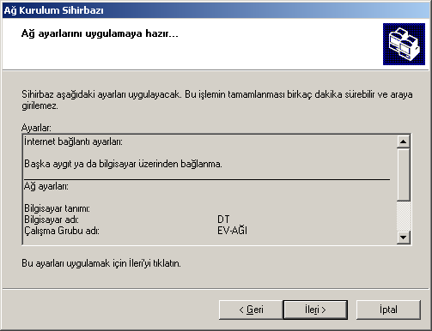
Ağ kurulum Sihirbazı
Ağ ile ilgili ayarlarının otomatik olarak yapıldığı sihirbazdır.
Birkaç adımda ağa dahil olmak için gerekli olan tüm parametreleri ayarlar.

Slide 75
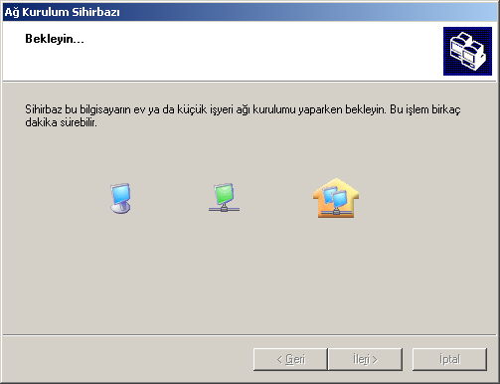
Ağ kurulum Sihirbazı
Ağ ile ilgili ayarlarının otomatik olarak yapıldığı sihirbazdır.
Birkaç adımda ağa dahil olmak için gerekli olan tüm parametreleri ayarlar.

Slide 76
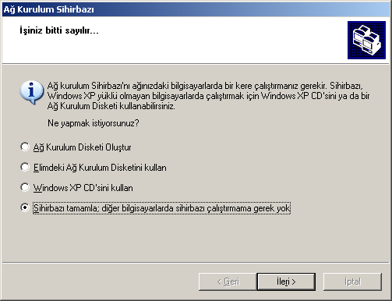
Ağ kurulum Sihirbazı
Ağ ile ilgili ayarlarının otomatik olarak yapıldığı sihirbazdır.
Birkaç adımda ağa dahil olmak için gerekli olan tüm parametreleri ayarlar.

Slide 77
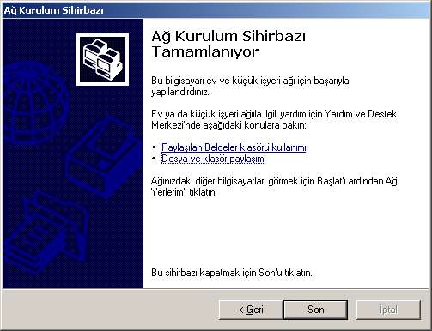
Ağ kurulum Sihirbazı
Ağ ile ilgili ayarlarının otomatik olarak yapıldığı sihirbazdır.
Birkaç adımda ağa dahil olmak için gerekli olan tüm parametreleri ayarlar.

Slide 78
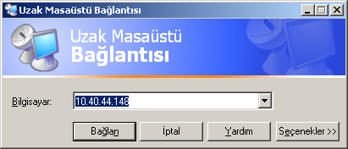
Uzak Masaüstü Bağlantısı
Gerekli izinler dahilinde sadece bilgisayar adı verilerek uzaktaki bilgisayarı yönetmek mümkündür.

Slide 79
Sistem Araçları
Sistem ile ilgili ayar ve iyileştirmelerin bulunduğu program grubudur.

Slide 80
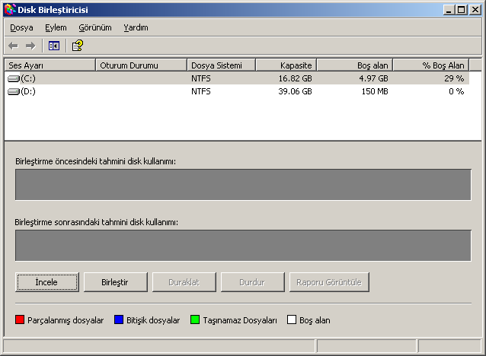
Disk Birleştirici
Dosyalar diske kaydedilirken dosyanın tamamına yetecek kadar boşluk bulunamazsa parçalı olarak saklanırlar.
Disk Birleştirici programı seçilen disk üzerindeki parçalanmış dosyaları birleştirerek diske okuma yazma işlemlerinin performansını arttırır.

Slide 81
Disk Temizleyici
Disk üzerindeki gereksiz dosyaları temizler.
Birkaç dakikalık bir denetleme işleminden sonra çıkan ekranda gereksiz dosyalar seçilerek silinir.

Slide 82
Dosya ve Ayar Aktarma Sihirbazı
Dosya ve ayarlarımızı bir bilgisayardan diğerine aktarmak için kullanılır.

Slide 83
Dosya ve Ayar Aktarma Sihirbazı
Öncelikle aktarımın yapılacağı bilgisayarlar seçilir.
Programın her iki bilgisayarda eş zamanlı olarak çalıştırılması gereklidir.

Slide 84
Dosya ve Ayar Aktarma Sihirbazı
Bilgisayar tipi seçildikten sonra eski bilgisayarda aktarma sihirbazının nasıl çalıştırılacağı belirlenir.

Slide 85
Dosya ve Ayar Aktarma Sihirbazı
Eski bilgisayara Windows Xp kurulum cd’si takılarak sihirbaz diğer makinede de çalıştırılabilir.

Slide 86
Dosya ve Ayar Aktarma Sihirbazı
Daha sonra bağlantı tipi seçilerek iki programın iletişim kurulması sağlanır

Slide 87
Güvenlik Merkezi
Bilgisayarımızın güvenliğiyle ilgili ayarların yapıldığı uygulamadır.

Slide 88
Windows Güvenlik Duvarı
İnternet üzerinden gelen izinsiz erişim ve saldırılara karşı işletim sistemini koruyan kalkandır.
Güvenlik duvarı izin vermezse hiçbir program internet erişimi yapamaz.

Slide 89
Windows Güvenlik Duvarı
İnternet üzerinden gelen izinsiz erişim ve saldırılara karşı işletim sistemini koruyan kalkandır.
Güvenlik duvarı izin vermezse hiçbir program internet erişimi yapamaz.

Slide 90
Otomatik Güncelleştirmeler
İşletim sisteminin internet üzerinden otomatik olarak yenilenmesini sağlayan programdır.

Slide 91
Virüsten Koruma
Bilgisayarımızda yüklü olan antivirüs yazılımlarının durumları hakkında bilgi verir.

Slide 92
Karakter Eşlem
Klavyeden basılamayan karakterleri çıkarmak için kullanılır.

Slide 93
Sistem Bilgisi
Bilgisayarın yazılım ve donanımı ile ilgili özet bilgi verir.

Slide 94
Sistem Geri Yükleme
Windows Xp sistemimizi istediğimiz bir tarihe geri yükleyebilir.
Yapılan ayar ve değişiklikler geri alınmış olur.
Belge yada dosyalarımız geri alma işleminden sonra silinmez.

Slide 95
Sistem Geri Yükleme
Windows’un daha önceki sürümlerinde bulunmayan bu işlem, yanlışlıkla sisteme zarar verebilecek bir değişiklik yapıldığında (uygun olmayan bir programın yada sürücünün yüklenmesi gibi) kullanılır.

Slide 96
Adres Defteri
Basit bir adres-telefon defteri programıdır

Slide 97
Adres Defteri
Yeni kişi menüsü ile listeye yeni kişi eklenir.

Slide 98
Adres Defteri
Yeni grup menüsünden yeni bir grup oluşturulur.
Grup üyeleri eklenerek grup tamamlanır.

Slide 99
Adres Defteri
Kişi bul seçeneği sayesinde aranılan kişi kolayca bulunabilir.

Slide 100
Hesap Makinesi
Matematiksel işlemlerin yapılabildiği bir hesap makinesi programıdır.
Standart görünüm
Bilimsel görünüm

Slide 101
Komut İstemi
MS-DOS komutları ile işlemler yapılması istenildiğinde kullanılır.
İşletim sisteminin CLI (Command Line Interface) bileşenidir.
“Başlık çubuğu sağ tıkla + Özellikler” ile ekranın yazıtipi ve renkleri değiştirilebilir.
Komut isteminden çıkmak için EXIT yazılıp ENTER’a basılır (yada pencere başlık çubuğundaki kapatma simgesinden kapatılabilir).

Slide 102
Not Defteri
Metin dosyaları oluşturmak için kullanılır.
Sağ tuş menüsündeki “yeni metin belgesi” ile oluşturulmuş dosyaları da düzenler

Slide 103
Paint
Resim dosyalarını düzenlemek için kullanılır.

Slide 104
Windows Gezgini
Windows gezginini klavyeden windows tuşu basılıyken E tuşuna basarak çalıştırabiliriz.
Bilgisayarım ve Belgelerim tıklandığında da bu uygulama başlatılır.

Slide 105
WordPad
Zengin metin belgesi oluşturmak için kullanılır.

